Slide 1
تهيئة الفصل السادس
العمليات على الكسور الاعتيادية
الفصل
العمليات على الكسور الاعتيادية
٦
صفحة ١١

Slide 2
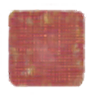
الفصل
العمليات على الكسور الاعتيادية
٦
الفكرة العامة
أفهم العمليات على الكسور الاعتيادية . وأفسرها وأطبقها .
أضرب الكسور الاعتيادية واقسمها لأحل المسائل

Slide 3
الفصل
العمليات على الكسور الاعتيادية
٦
المفردات
الكسور المتشابهة
1
الكسور غير المتشابهة
2

Slide 4
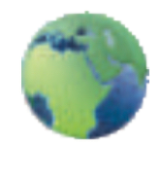
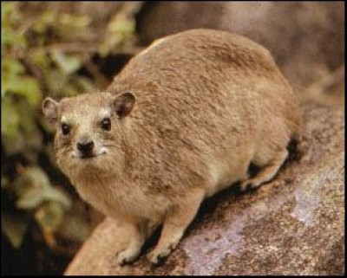
الفصل
العمليات على الكسور الاعتيادية
٦
الربط مع الحياة
حيوانات :
يعد الوبر من حيوانات الصحراء العربية ، ويبلغ متوسط طوله ٤٢ سم .
١
٢

Slide 5
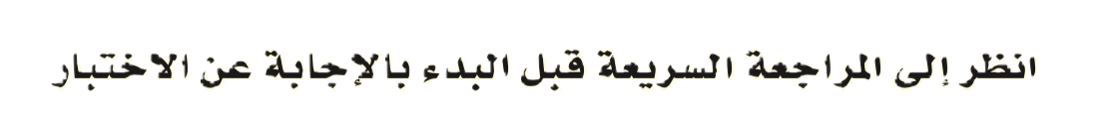

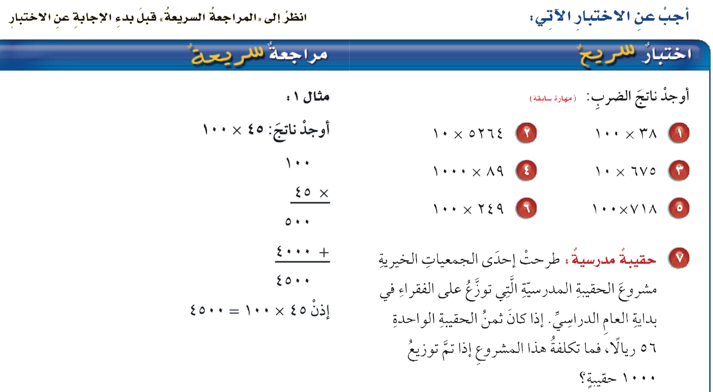

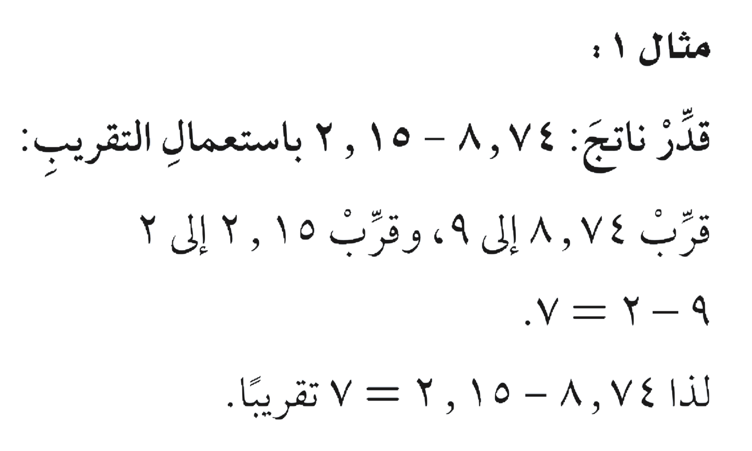
الفصل
العمليات على الكسور الاعتيادية
٦
اختبار سريع

Slide 6

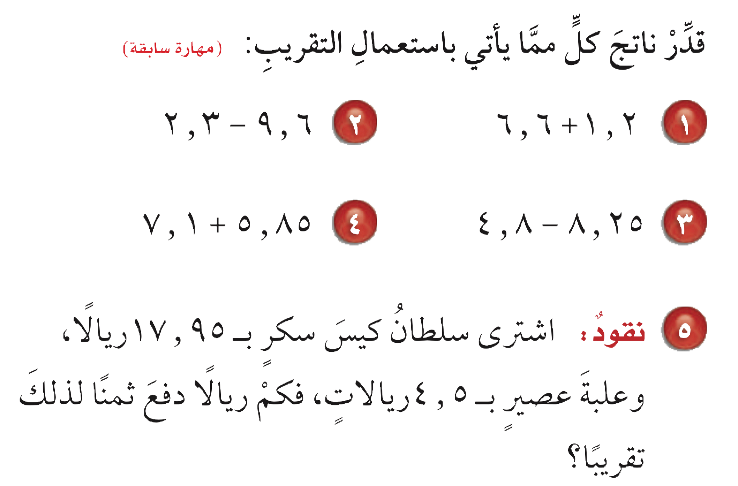
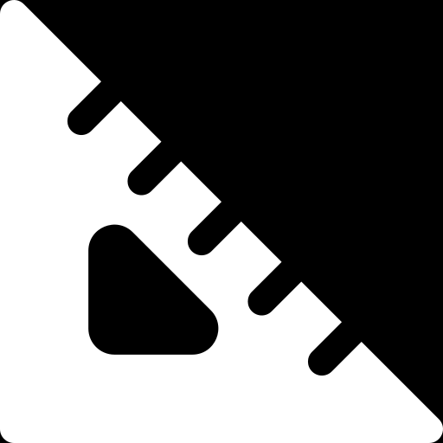
الفصل
العمليات على الكسور الاعتيادية
٦
الحل

Slide 7
الفصل
العمليات على الكسور الاعتيادية
٦
١٠ - ٢ = ٨
١ + ٧ = ٨
٦ + ٧ = ١٣
٨ - ٥ = ٣
مقدار ما دفع = ١٨ + ٥ = ٢٣ ريالاً تقريباً

Slide 8

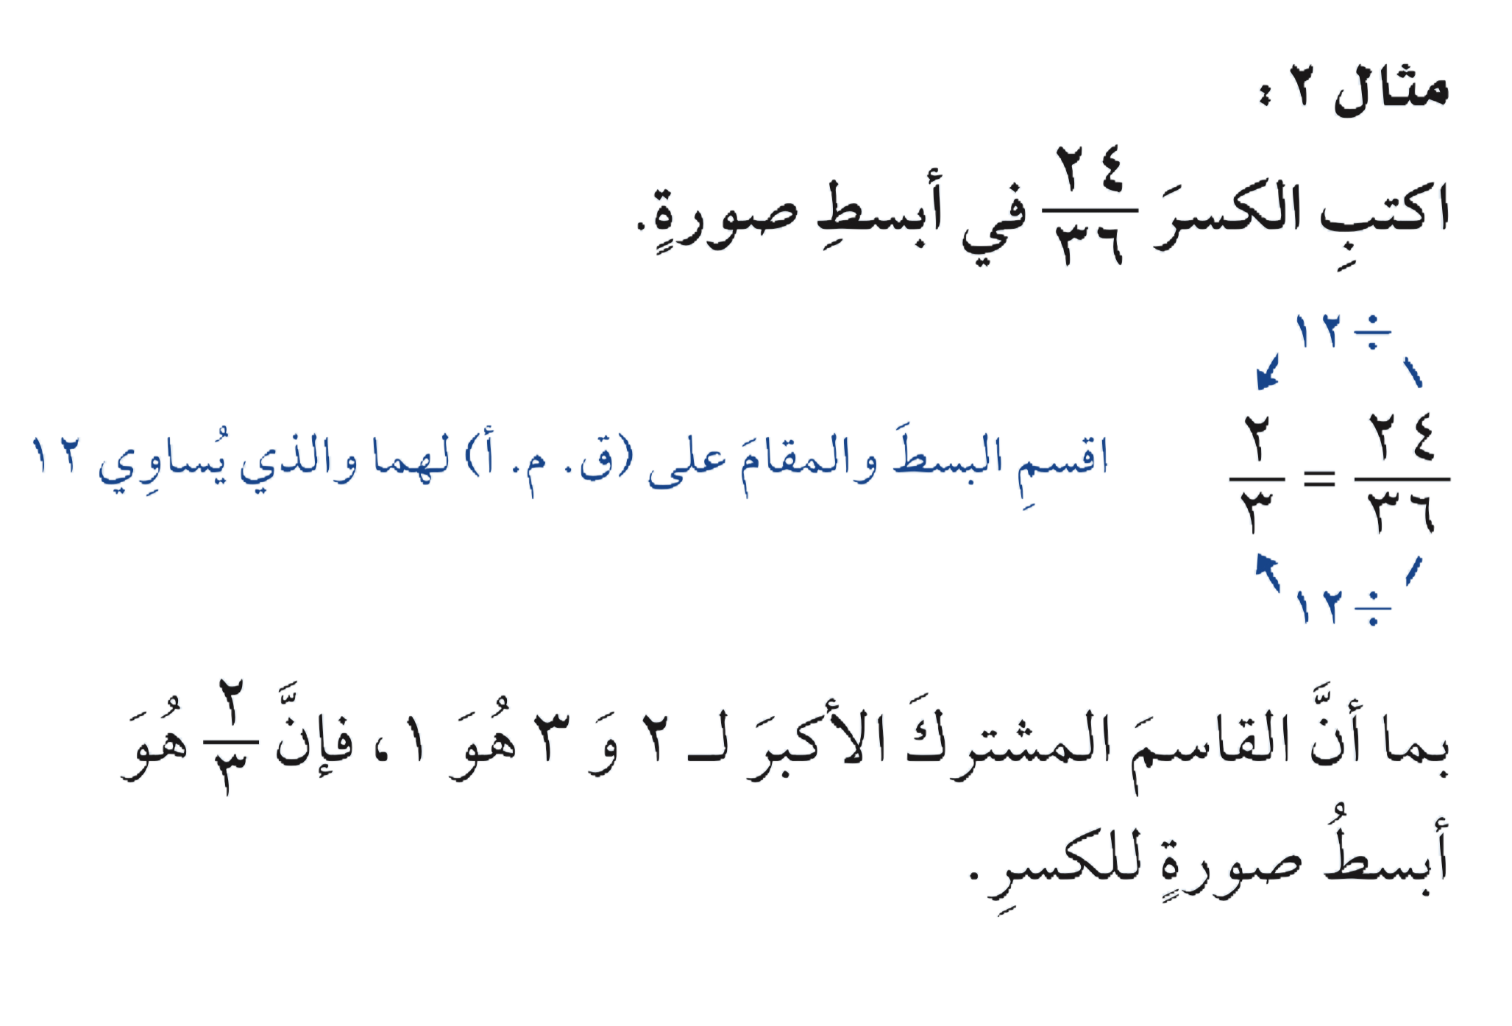
الفصل
العمليات على الكسور الاعتيادية
٦
اختبار سريع

Slide 9

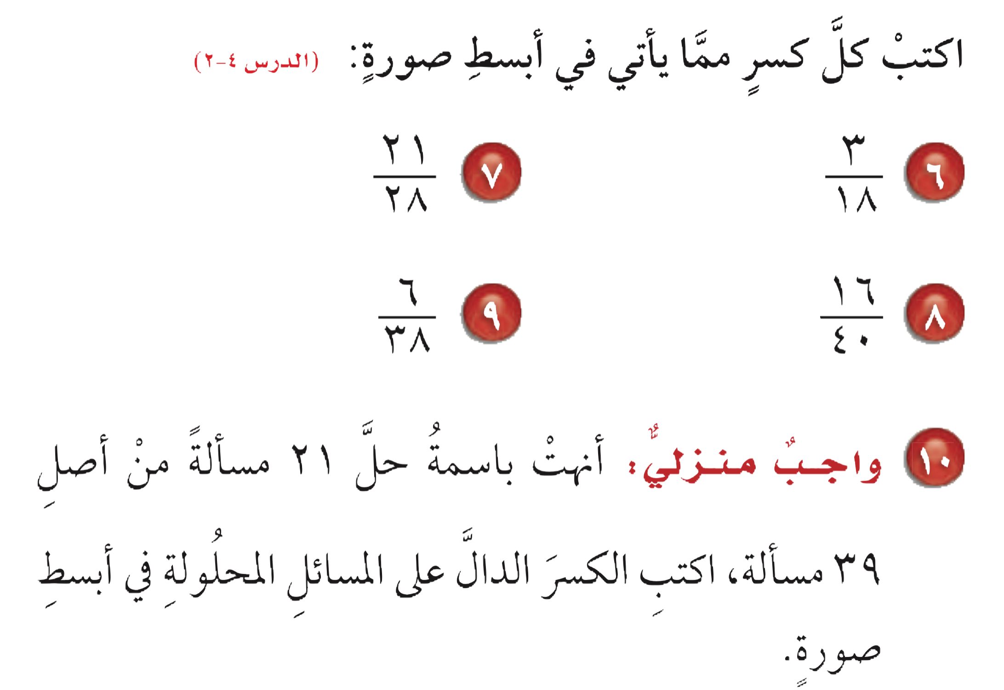
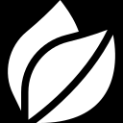
الفصل
العمليات على الكسور الاعتيادية
٦
الحل

Slide 10
الفصل
العمليات على الكسور الاعتيادية
٦
نقسم البسط والمقام على القاسم المشترك الأكبر ( ق ، م ، أ ) وهو ٧
٣
نقسم البسط والمقام على القاسم المشترك الأكبر ( ق ، م ، أ ) وهو ٣
١
=
=
٤
٦
نقسم البسط والمقام على القاسم المشترك الأكبر ( ق ، م ، أ ) وهو ٢
٣
نقسم البسط والمقام على القاسم المشترك الأكبر ( ق ، م ، أ ) وهو ٨
٢
=
=
١٩
٥

Slide 11
الفصل
العمليات على الكسور الاعتيادية
٦
الحل

Slide 12
الفصل
العمليات على الكسور الاعتيادية
٦
٧
٢١
الكسر الدال على المسائل المحلولة
=
=
١٣
٣٩

Slide 13

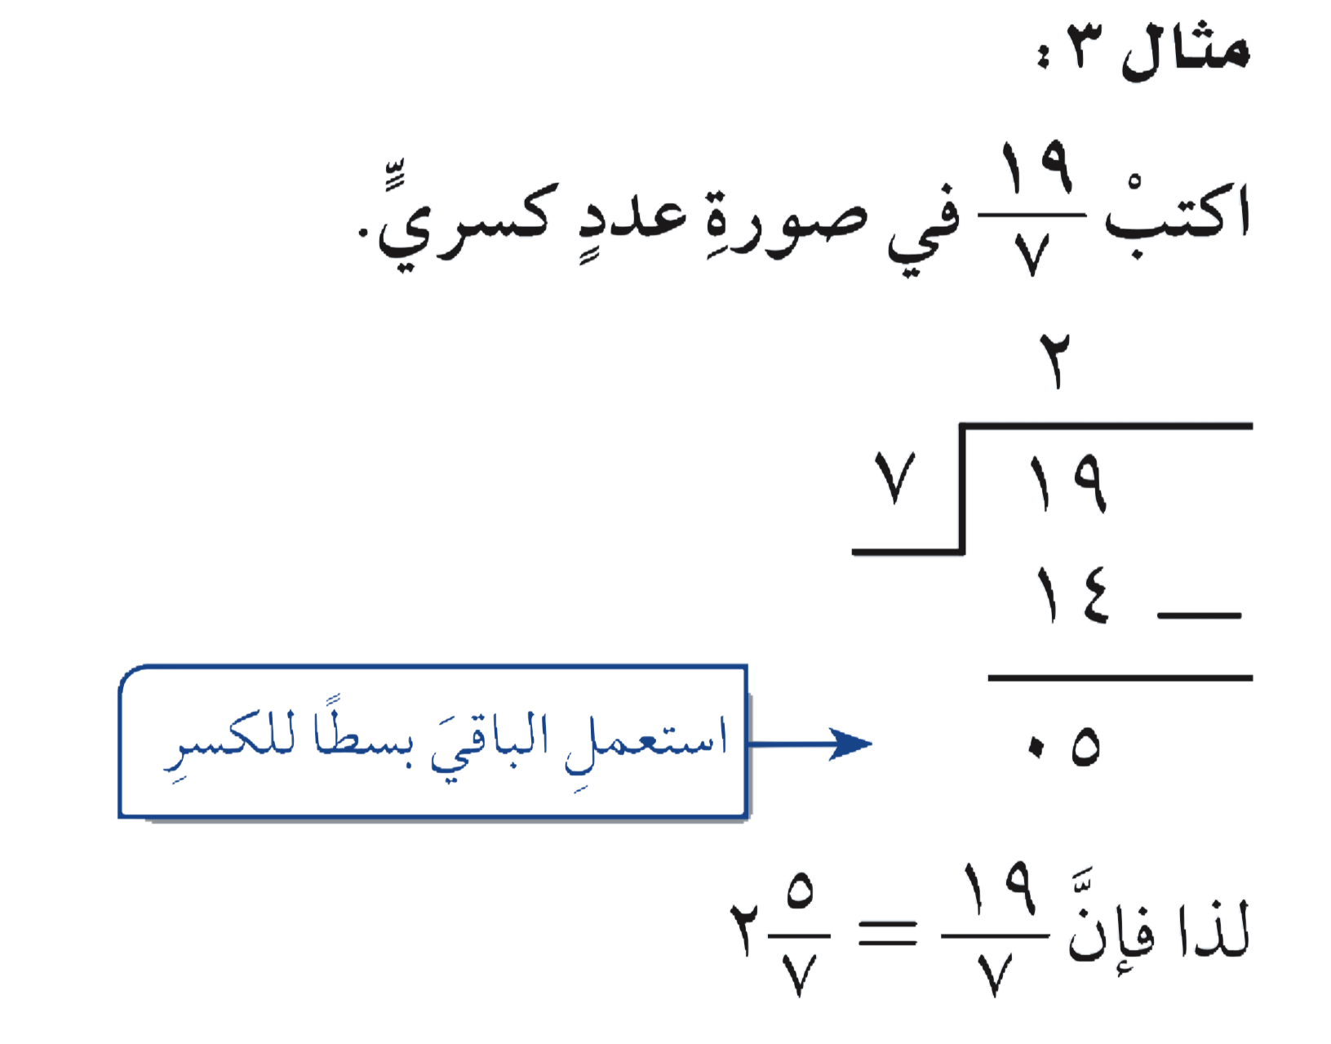
الفصل
العمليات على الكسور الاعتيادية
٦
اختبار سريع

Slide 14
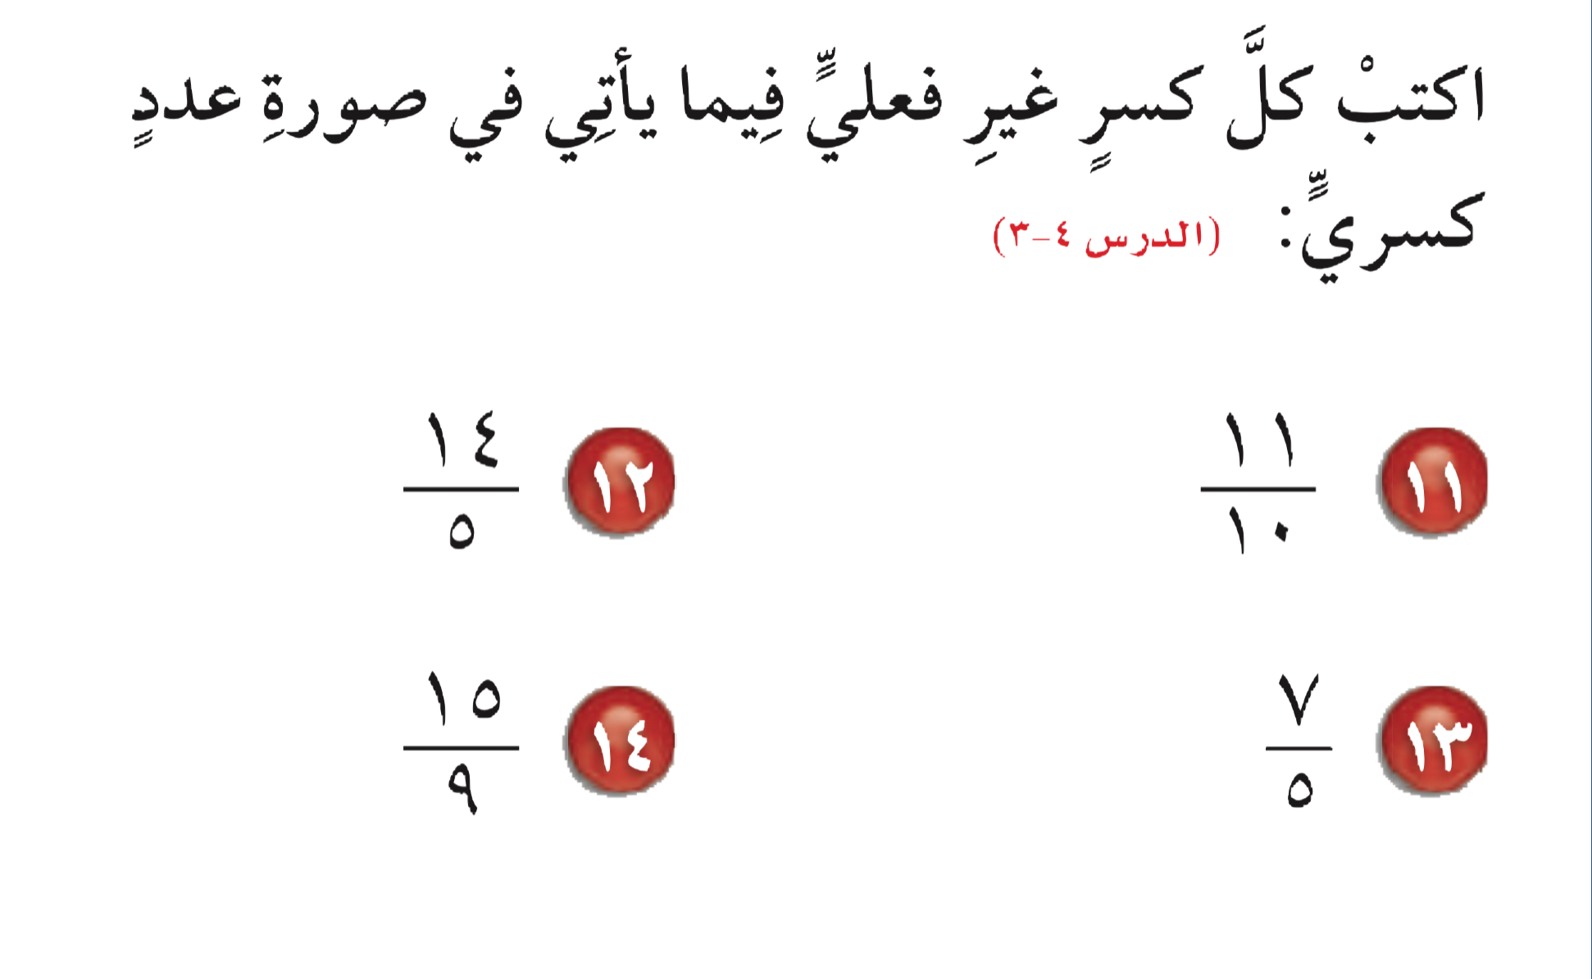
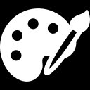
الفصل
العمليات على الكسور الاعتيادية
٦
الحل

Slide 15
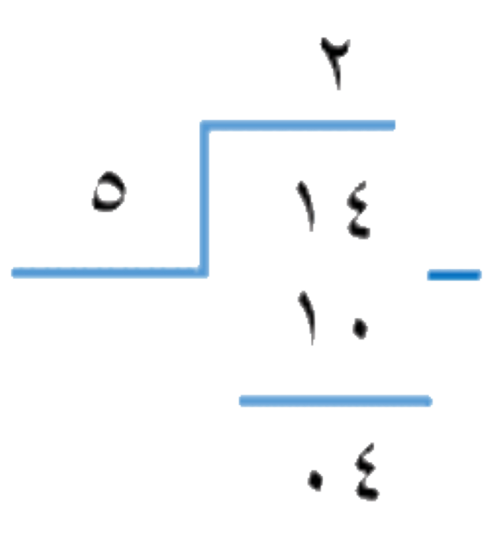
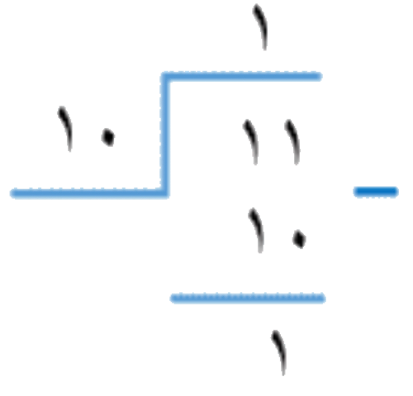
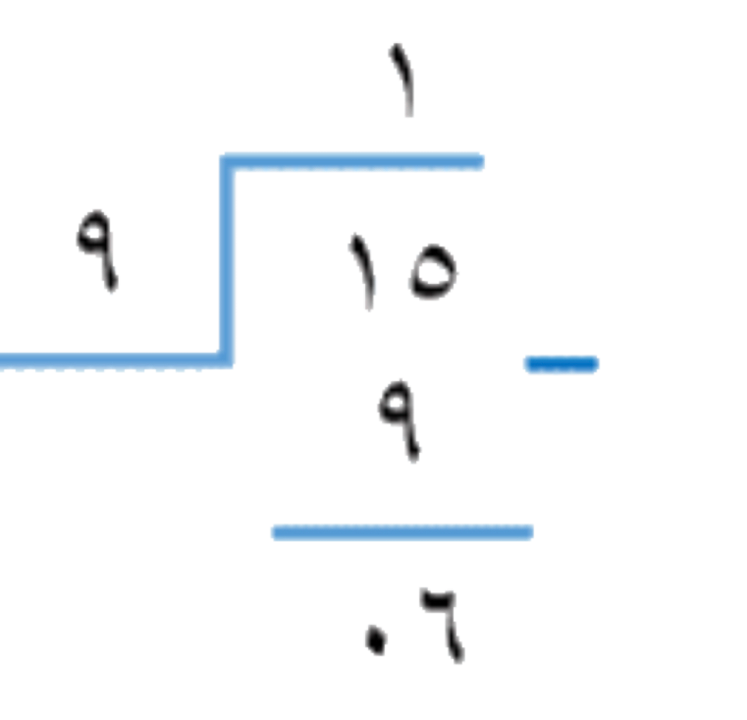
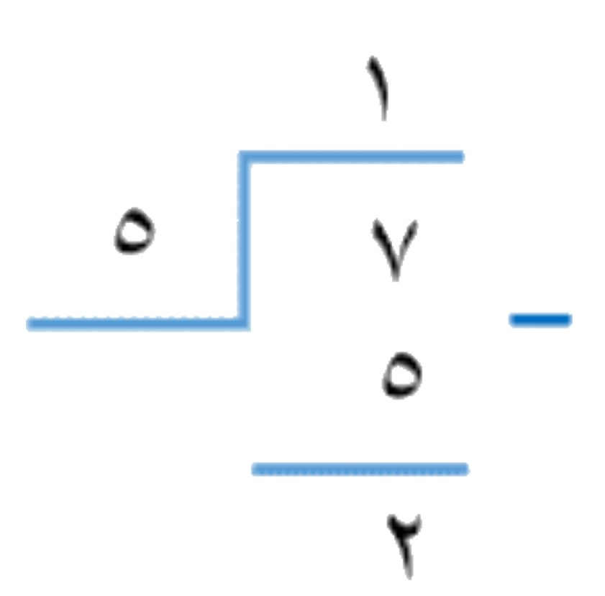
٤
١
٢
=
١
=
٥
١٠
٦
٢
١
=
١
=
٩
٥

Slide 16
الفصل
العمليات على الكسور الاعتيادية
٦
ختاماً
لا يكفي التوصل إلى النجاح المهم أن نبقى ناجحين.

